Slide 1
Направи си сам е-обучение с LectureMAKER NS
Лесен като MS PowerPoint
Гъвкав дизайн
Поддържа мултимедия
Редактори на съдържание
Поддържа HTML5
Съвместим със SCORM
Лесен софтуер за създаване на електронно съдържание, разработен за ВСЕКИ, който създава ИНТЕРАКТИВНО УЧЕБНО СЪДЪРЖАНИЕ в различни формати

Slide 2
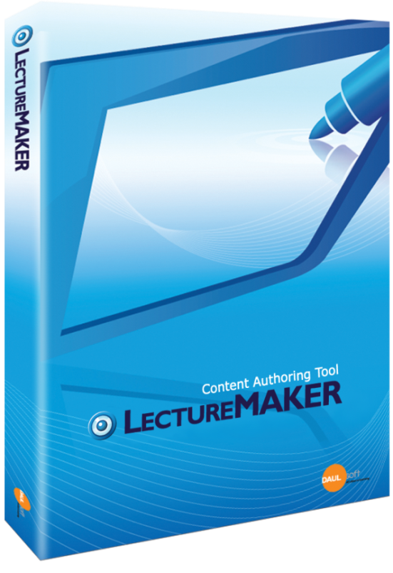
Какво е LectureMAKER NS?
LectureMAKER е софтуерно приложение за създаване на авторски електронни учебни материали. То дава възможност на потребители с базови познания в областта на информационните технологии да създават интерактивни мултимедийни уроци и дейности. С помощта на приложението те могат с лекота да представят учебния материал в различни модалности
LectureMAKER поддържа разнообразни формати за експортиране и може да се разпространява и като стандартен и като уеб документ на различни устройства

Slide 3
Повече за LectureMAKER NS…
С LectureMAKER NS, експертите по учебно съдържание или инструкторите могат да споделят тяхното знание или опит чрез разработване и разпространяване на оригинални учебни материали с висока степен на интерактивност
Той позволява съхраняване на съдържанието в универсално съвместимия HTML5 и експортиране в SCORM формат

Slide 4
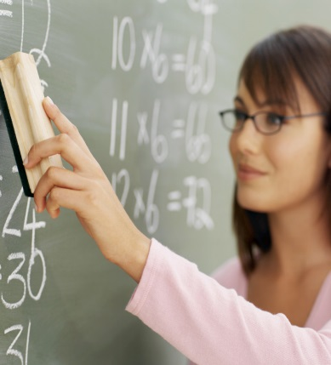
Кои са потребителите на LectureMAKER NS?
Всеки който …
иска да трансформира своите знания или умения в електронни учебни материали
е запознат с възможностите на MS PowerPoint за разработване на материали за самоподготовка и самопроверка
Експерт по учебно съдържание
Инструктор
Преподавател

Slide 5
Защо да използваме LectureMAKER NS?
Интуитивен и с графичен интерфейс
Различни разположения на кадри, оформления и шаблони
Интегриране на мултимедийни обекти
Възможност за създаване и редактиране на учебно съдържание
Лесна и удобна навигация
Динамично вълнуващо съдържание
Различни възможности за конвертиране на създадения продукт

Slide 6
Защо да използваме LectureMAKER NS ?
Интуитивен и с графичен интерфейс
Използва инструменти подобни на MS PowerPoint по отношение на интерфейса, подхода и терминологията

Slide 7
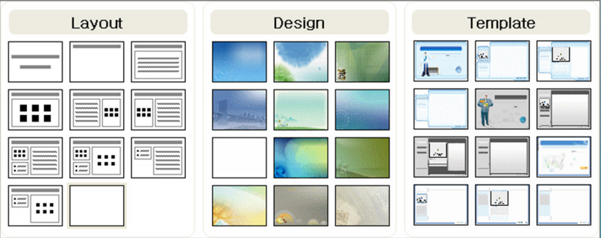
Защо да използваме LectureMAKER NS?
Различни разположения на кадри, оформления и шаблони
Предоставя различни адаптивни оформления и шаблони за лесно създаване на съдържание
Разположение
Оформление
Шаблон

Slide 8
Защо да използваме LectureMAKER NS?
Интегриране на мултимедийни обекти
Позволява интегрирането на всякакъв вид медийни обекти (мултимедия) и съществуващи електронни учебни материали като:
MS PowerPoint, PDF, HTML и уеб страници

Slide 9
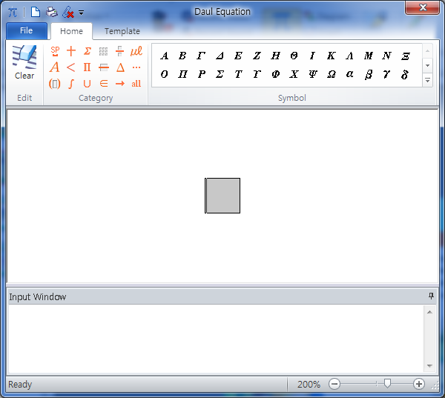
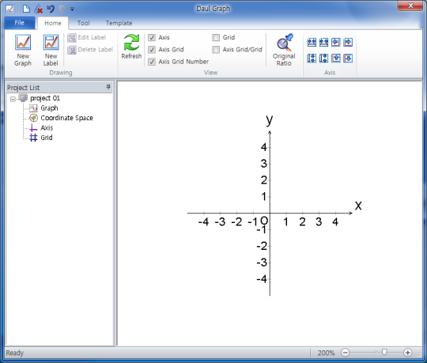
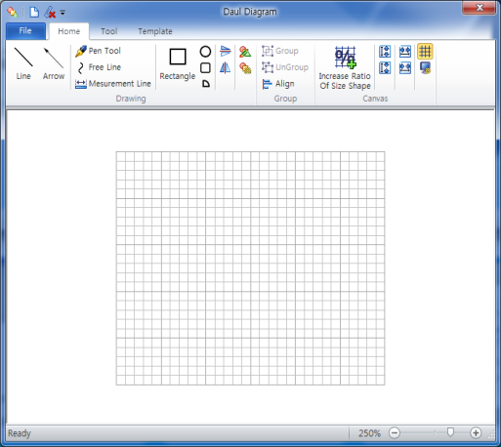
Защо да използваме LectureMAKER NS?
Възможност за създаване и редактиране на учебно съдържание
Лесно създаване на математически уравнения, графики и диаграми
Уравнения
Графичен редактор
Редактор на диаграми

Slide 10
Защо да използваме LectureMAKER NS?
Лесна и удобна навигация
Прилагане на готови бутони за навигация или използване на различни типове бутони с вградени интерактивни функции

Slide 11
Защо да използваме LectureMAKER NS?
Динамично вълнуващо съдържание
Записвайте глас видео и електронна дъска за създаване на динамична вълнуваща лекция без никакви допълнителни софтуери

Slide 12
Защо да използваме LectureMAKER NS?
Интегриране на видеозапис с MS PowerPoint
Запишете Ваша видеолекция и я синхронизирайте с презентацията, която сте използвали в нея

Slide 13
Защо да използваме LectureMAKER NS?
Различни възможности за конвертиране
Създаденото съдържание може да бъде публикувано в HTML5 или в LectureMAKER формат и да бъде разпространено по различни канали като уеб материал, самостоятелен изпълним файл или SCORM съвместим пакет за виртуална учебна среда
LectureMAKER
формат
HTML5
Публикуване за всяка ВУС
SCORM
публикуване
1.2/2004 3то
издание
Изпълним файл

Slide 14
За повече информация:
www.daulsoft.co.kr

